Slide 1

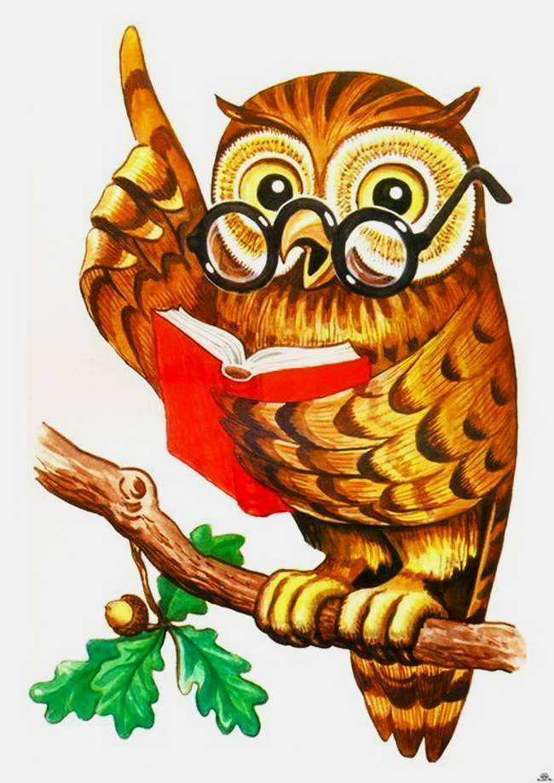
Проектная мастерская
«Птичья школа»
Учитель начальных классов
первой квалификационной категории
МАОУ «Гимназия №4 имени братьев Каменских
города Перми
Жвакиной Татьяны Геннадьевны
2015 г.

Slide 2

Человек ХХI века:
умеет мыслить критически, способен к творческой деятельности
обладает коммуникативными
и организаторскими способностями
имеет
активную жизненную
позицию
ориентирован на
духовно-нравственные
ценности

Slide 3
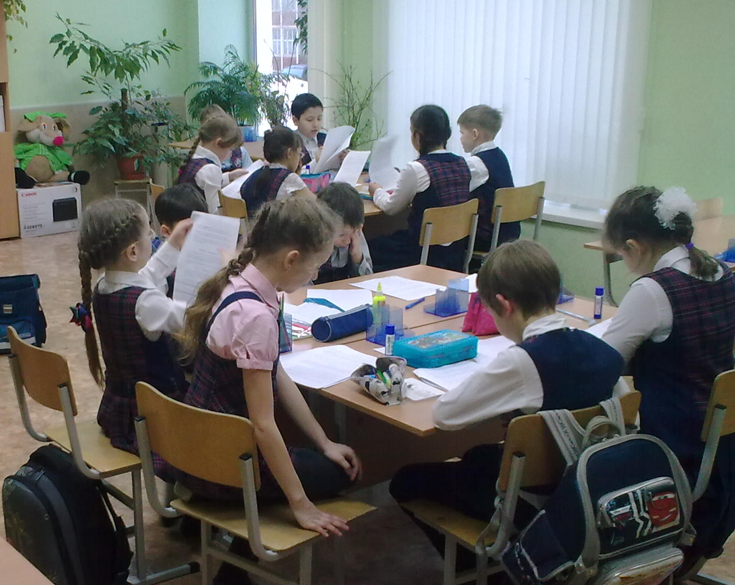

То, что дети могут сделать вместе сегодня, завтра каждый из них сможет сделать самостоятельно.
Л. Выготский

Slide 4
Групповая проектная деятельность
у младших школьников – это система проектных задач, объединенных одной темой
проектная мастерская
«Птичья школа»

Slide 5
Птичья школа
Цель: научить учащихся продуктивному взаимодействию в разновозрастных группах.
Участники: учащиеся 2-4 классов.
Предмет: окружающий мир, русский язык, математика.
Время реализации: проектный день длительностью 4 урока.

Slide 6
Педагогические задачи проектной мастерской:
научить детей работать в малых разновозрастных группах;
научить работать с научно-познавательным текстом, извлекать и анализировать информацию;
научить детей планированию, моделированию, контролю, оценке своей деятельности.
научить учащихся применять предметные знания и умения в нестандартных ситуациях;
развивать у учащихся познавательную и творческую активность;
создать условия для самостоятельного определения и присвоения нравственных норм поведения в коллективе;
создать ситуацию оценивания труда учителя.

Slide 7
Формируемые УУД:
анализ проблемы, анализ объектов с целью выделения существенных и несущественных признаков; синтез – составление целого из частей;
смысловое чтение, извлечение необходимой информации; построение логической цепи рассуждений;
осознанное построение речевого высказывания в письменной форме;
планирование деятельности, поиск продуктивных способов решения проблемы, выдвижение гипотез и их обоснование; самостоятельное решение проблемы поискового и творческого характера; моделирование объекта;
планирование сотрудничества; контроль и оценка своей деятельности;
нравственно-этическая ориентация.

Slide 8
Педагогические задачи:
научить учащихся применять предметные знания и умения в нестандартных ситуациях;
способствовать развитию умений продуктивного взаимодействия в малой разновозрастной группе
Проектная задача:
подготовить документы для работы птичьей школы, в частности: составить алфавитный список учащихся из отдельных карточек с названиями птиц, желающих учиться в этой школе.

Slide 9
Карточки с названиями птиц
скворец
грач
журавль
рябчик
коршун
клёст
орёл
дрозд
цапля
страус
жаворонок
ворона
глухарь
галка
кукушка
ласточка
ястреб
дятел
пингвин
аист
лебедь
синица

Slide 10
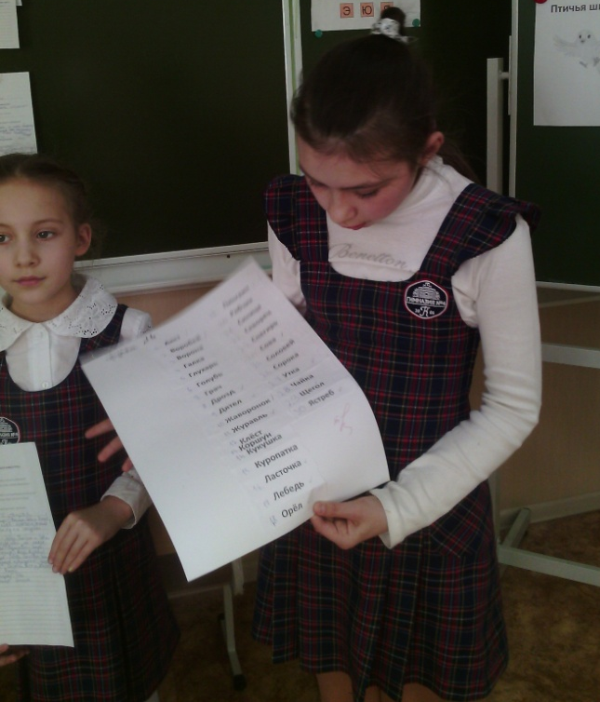
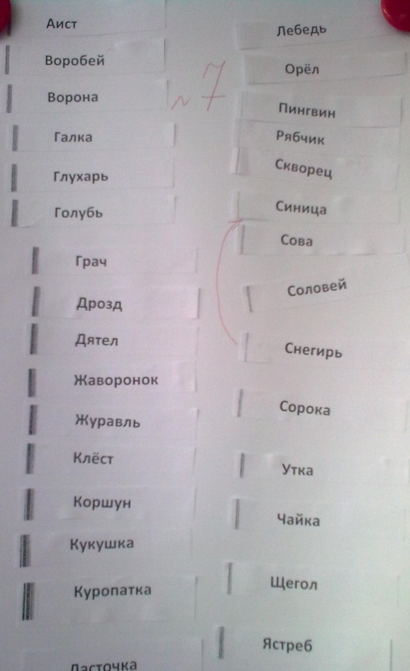
Формируемые УУД при работе над проектной задачей:
Анализ проблемы, синтез – составление целого из частей.

Slide 11
Педагогическая задача:
научить работать с научно-познавательным текстом, извлекать, анализировать необходимую информацию, использовать её при решении определённых задач.
Проектная задача:
изучить статью по теме «Птицы – высокоорганизованные позвоночные животные» и сдать квалификационный экзамен в форме письменной контрольной работы.
Биология. Зоология. Класс Птицы (Пернатые)
my-edu.ru›edu_bio/2_05.html (дата обращения: февраль 2015г.)

Slide 12
Задания для квалификационного экзамена:
1. Какая наука изучает птиц?
2. Объясните, почему класс Птиц называют пернатыми?
3. Сколько основных отрядов птиц насчитывают ученые?
4. По каким признакам выделили отряд птиц болот и побережий?
5. Подумайте и закончите расшифровку:
МСОП – это международный союз _________________ природы.
6. Вычислите на основании информации, представленной в статье, сколько яиц могут отложить пять голубей? А две куропатки?
7. Вычислите на основании информации, представленной в статье, сколько подкожного жира может накопить маленькая птичка за три дня интенсивного питания? На сколько километров перелета хватит ей энергии этого жира?
8. Подумайте, почему птиц называют высокоорганизованными животными? (Ответ скрыт в тексте статьи)

Slide 13
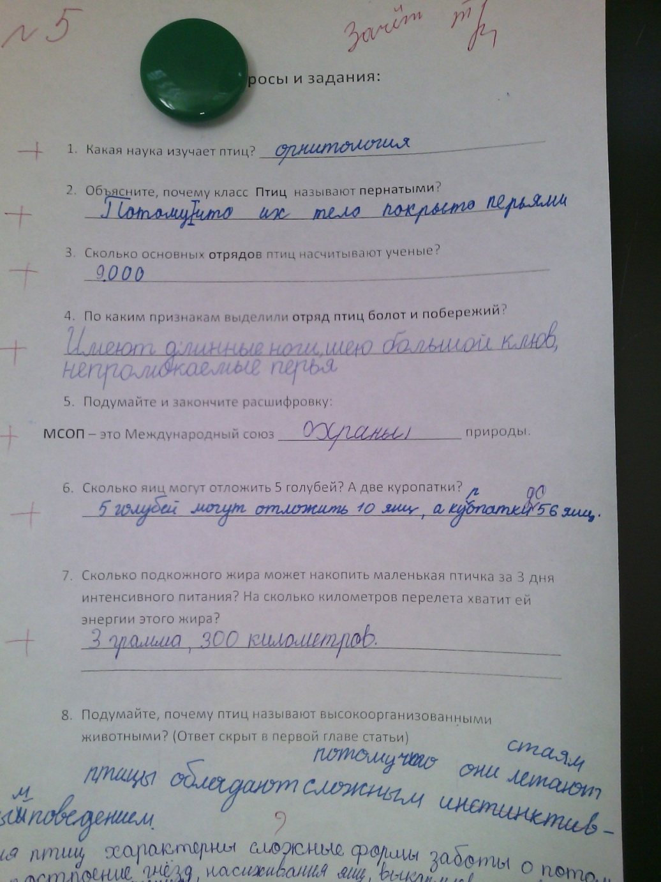
При решении проектных задач использовались знания и умения из разных наук:
Окружающий мир
Русский язык
Математика

Slide 14
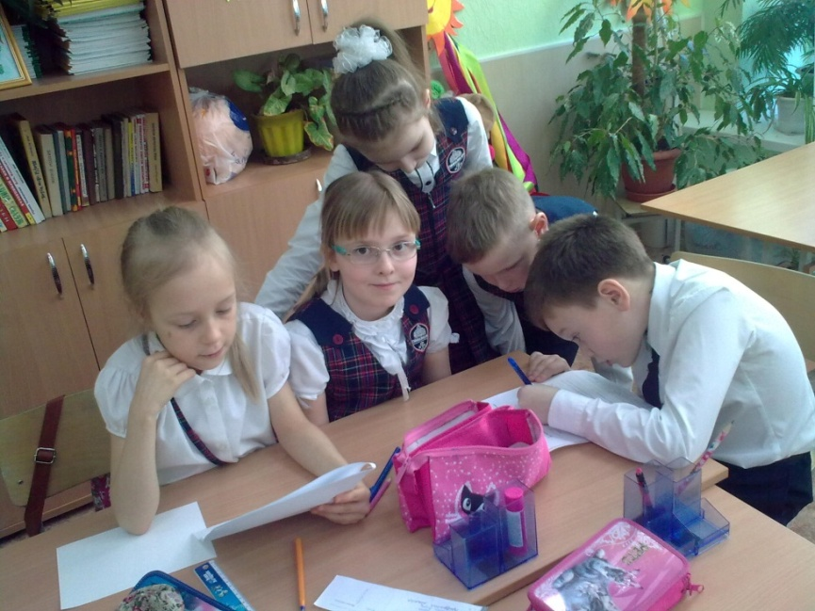
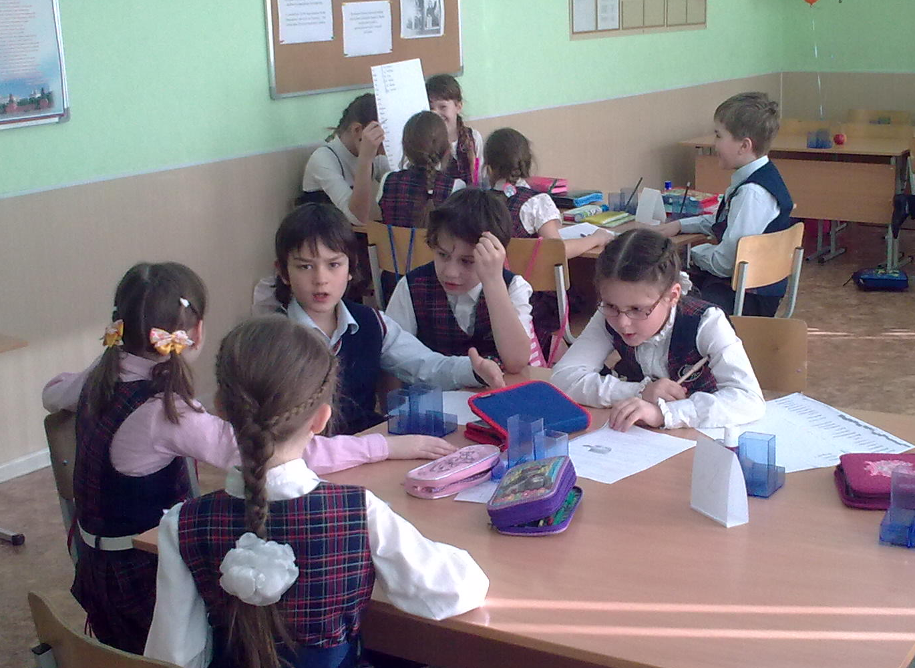
Формируемые УУД при работе над проектной задачей:
Смысловое чтение, извлечение необходимой информации; анализ объектов с целью выделения существенных признаков; построение логической цепи рассуждений.

Slide 15
Педагогическая задача:
развивать у учащихся познавательную и творческую активность.
Проектная задача:
на основе курсовых материалов и алфавитного списка по заданному плану написать краткую характеристику будущих учащихся птичьей школы. Публично представить характеристику.

Slide 16
Характеристика учащихся птичьей школы
План
1. Сколько учащихся в классе?
2. Перечислите хищных птиц. Напишите, в чём их особенности?
3. Перечислите водоплавающих птиц. Какие условия обучения им необходимы?
4. Подумайте, каких птиц надо вывести на индивидуальное обучение? Почему им неинтересно или трудно будет учиться со всеми остальными птицами?
5. Какие дополнительные занятия нужно организовать для разных видов птиц?
6. Что бы вы ещё добавили в характеристику? Допишите.

Slide 17
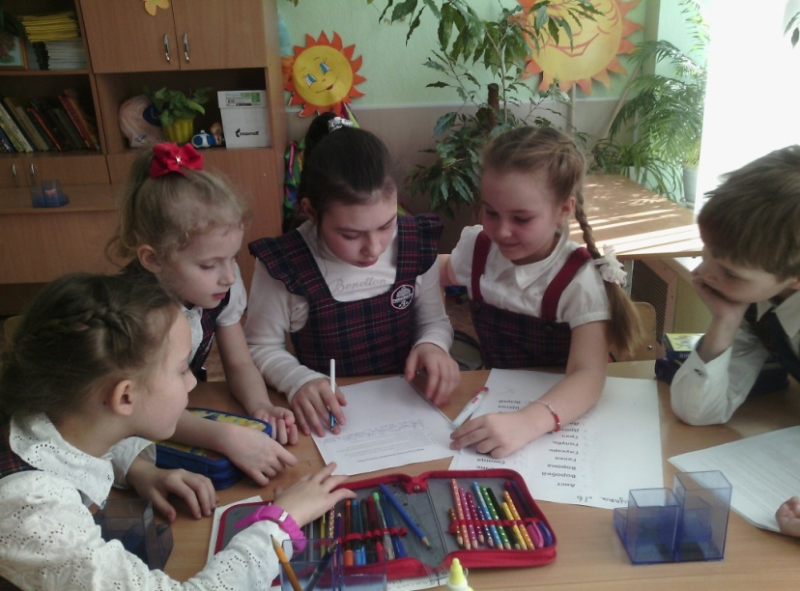
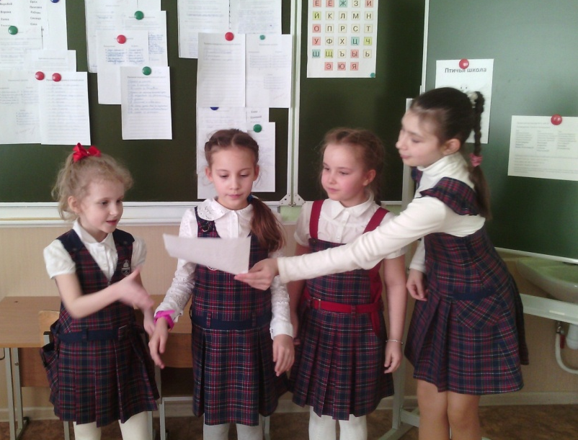
Формируемые УУД при работе над проектной задачей:
Анализ объектов с целью выделения существенных и несущественных признаков; осознанное построение речевого высказывания в письменной форме.

Slide 18
Из характеристик учащихся:
В нашем классе 27 учащихся. Коршун, сова, ястреб – хищные птицы. Их особенность в том, что они питаются живыми существами. Их нужно отделить от других птиц, чтобы не было насилия.
Утка, лебедь, пингвин – водоплавающие птицы. Для них необходимы бассейн с водой, учитель плавания.
На индивидуальное обучение нужно вывести сову. Она не может учиться утром. Это ночная птица.
Воробей будет вертеться на уроках, ворона отвлекаться, галка трещать весь урок, глухарь вообще ничего не услышит, кукушка будет мешать учителю проводить урок, соловей много поёт, дятел будет мешать своей долбёжкой,, ястреб захочет всех скушать.

Slide 19
Педагогическая задача:
научить детей планированию, моделированию, контролю, оценке своей деятельности.
Проектная задача:
составить расписание уроков в птичьей школе на трёхдневную учебную неделю с учётом гигиенических требований.

Slide 20
Учебный план на трёхдневную учебную неделю со степенью трудности предметов
1. Птичий язык – 3 часа в неделю, степень трудности – 7 баллов.
2. Счёт ворон – 3 часа, степень трудности – 8 баллов.
3. Гнездостроение – 1 час, 2 балла.
4. Насекомоведение – 1 час, 6 баллов.
5. География полётов – 1 час, 4 балла.
6. Щебетанье на английском языке – 1 час, 7 баллов.
7. Гимнастика для крыльев – 2 часа, 1 балл.
8. Соловьиные трели – 1 час, 3 балла.
9. Изобразительное искусство перьями – 1 час, 3 балла.
10. Хореопорхание – 1 час, 1 балл.
Итого: 15 часов в неделю.

Slide 21
Гигиенические требования к расписанию уроков в птичьей школе на трёхдневную учебную неделю
1. Более пяти уроков в один день в расписание ставить нельзя.
2. Два одинаковых урока в один день ставить нельзя.
3. Вторник и среда – самые трудные дни. В эти дни надо ставить в расписание уроки с высокой степенью трудности.
После того, как составите расписание уроков, проверьте, все ли предметы включены в расписание и сколько раз в неделю. Затем, вычислите суммы баллов по каждому дню. Проверьте, что самые большие суммы получились во вторник и в среду.

Slide 22
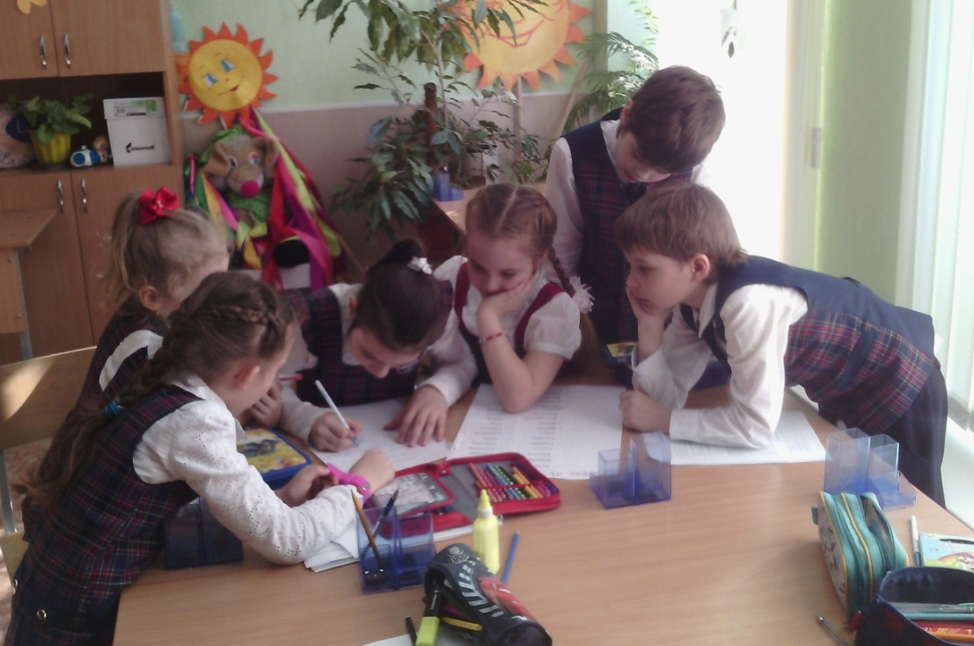
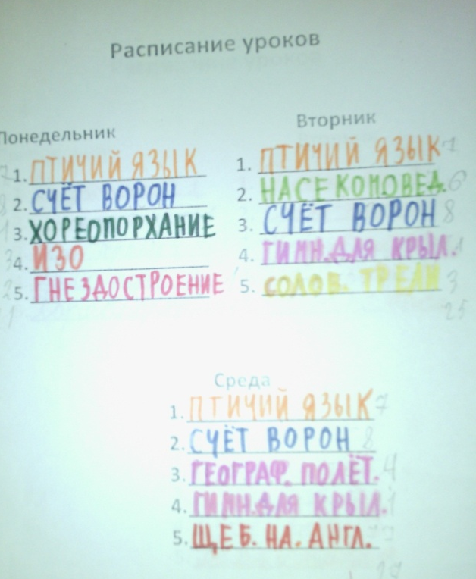
Формируемые УУД при работе над проектной задачей:
Анализ проблемы, планирование деятельности, поиск продуктивных способов решения проблемы, планирование сотрудничества, контроль своей деятельности.

Slide 23
Педагогическая задача:
научить детей работать в малых разновозрастных группах, развивать способности к творческой деятельности, развивать коммуникативные умения.
Проектная задача:
нарисовать план учебного помещения птичьей школы с описанием необходимого оборудования, представить публично.

Slide 24
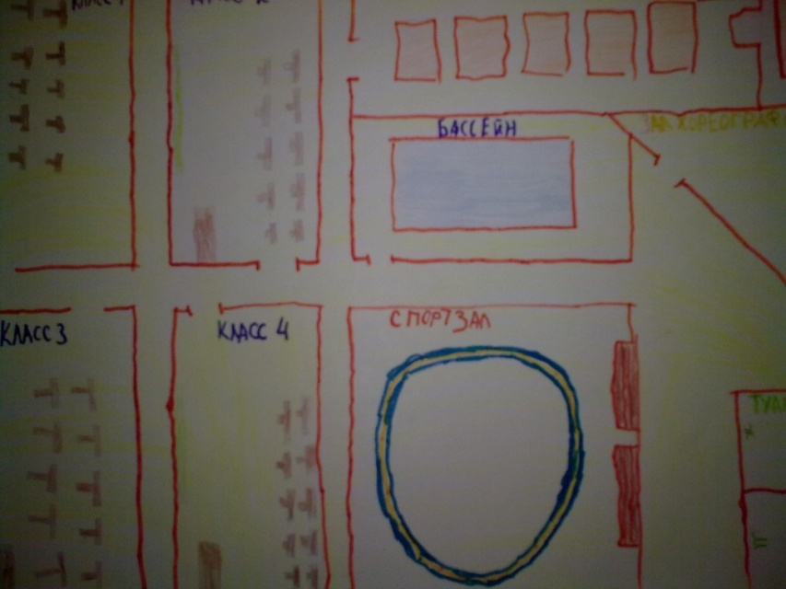
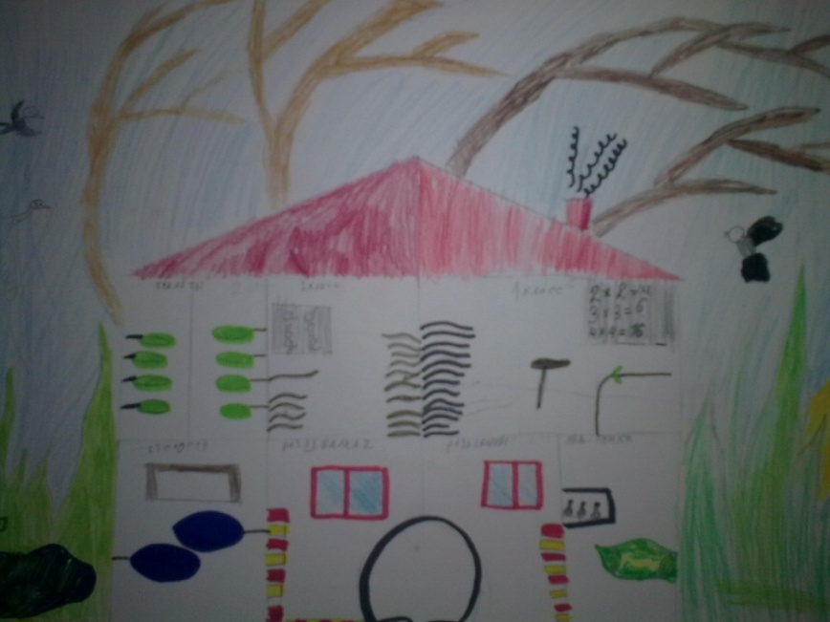
Формируемые УУД при работе над проектной задачей:
Выдвижение гипотез и их обоснование; самостоятельное решение проблемы поискового и творческого характера; планирование сотрудничества; моделирование объекта.

Slide 25
Педагогическая задача:
создать условия для самостоятельного определения и присвоения нравственных норм поведения в коллективе.
Проектная задача:
разработать на педагогическом совете правила поведения в птичьей школе.

Slide 26
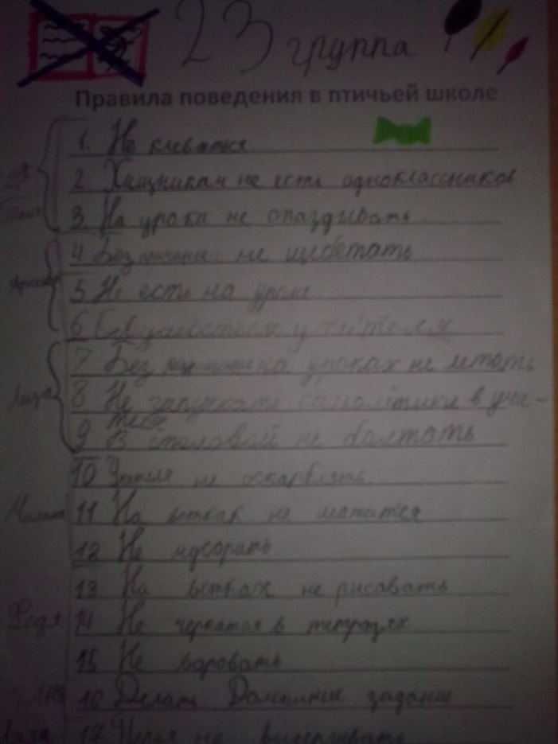
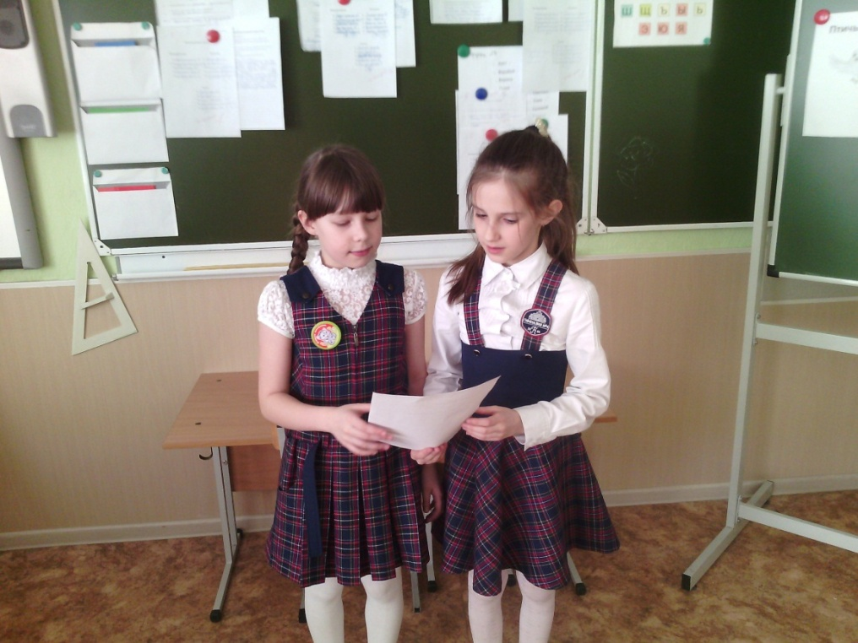
Формируемые УУД при работе над проектной задачей:
Нравственно-этическая ориентация.

Slide 27
Из разработанных учащимися правил поведения в птичьей школе:
Нельзя вылетать без разрешения на улицу.
Нельзя обзывать и обижать других птиц.
Перья другим птицам не выдёргивать.
Громко не чирикать и не каркать на уроках.
Не опаздывать в школу.
Не портить чужие вещи.
Не играть на птицефоне на уроках.
В библиотеке не клевать книги.
Приходить на занятия в школьной перьевой форме.
Соблюдать птичий этикет.
Прилежно выполнять школьные задания, быть активными на уроках.
На переменах играть в безопасные игры.

Slide 28
Лист самооценки участника группы
№1 | №2 | №3 | №4 | №5 | №6
Оценочный лист
№ этапа | Фамилия, имя участника группы | Класс | Ваша оценка
1
2
3
4
5
6

Slide 29

Вопросы для рефлексии
1. Что тебе понравилось в работе проектной мастерской?
2. Что хотелось бы изменить, добавить или убрать из предлагаемых заданий? Почему?
3. Как сложились твои отношения с участниками группы? Почему?
4. Доволен ли ты тем, как оценили твою работу товарищи? Почему?
5. Что нового ты узнал сегодня и чему научился?
6. Нарисуй иллюстрацию к проектной мастерской «Птичья школа».

Slide 30
Из рефлексивных листов участников проекта:
Педагогическая задача:
создать ситуацию оценивания труда учителя.
Оказывается, быть учителем трудно! Но зато – интересно!
Я узнала много нового об учителях. Каково ими быть!
Мне понравилось быть учителем, но это трудно.
Учителем быть нелегко, много работы, почти не отдыхаешь.
Ужасно сложно быть учителем!
Нужно много трудиться, чтобы приготовиться к урокам.
Профессия учителя очень сложная.
Я не знал, что учителя так много работают.
Мне понравилось быть учителем, хотя это и трудно!
Учителем не буду: так много работы и говорят, что мало платят!
У профессии учителя есть свои плюсы и свои минусы. Быть учителем непросто!

Slide 31
Из рефлексивных листов участников проекта:
Я сегодня провела свой день отлично. Больше всего мне понравилось работать в команде.
Мне понравился проектный день, потому что мы работали в команде и всегда помогали друг другу.
Мне очень понравилось работать в группе. Было интересно и весело.
Мы работали дружно: Вика писала, Миша искал ответы, Ксюша читала задания, Владик искал ошибки в словах, Полина рисовала. Я помогала всем.
Самым интересным было рисовать птичью школу и составлять расписание уроков.
Понравилось очень! Потому что можно было представить себя на месте учителя фантастической школы. Это интересный проект, и скорее всего он всем понравится.
Мне понравилось быть учителем и работать в команде. Мы все помогали друг другу.
Было много интересных и познавательных заданий. А самое интересное – составлять расписание уроков.
Понравилось, можно было почувствовать себя учителем.
Мне понравилось быть учителем, и мне понравились мои коллеги!

Slide 32
Спасибо за внимание!

